Slide 1
vue

Slide 2
vue
逻辑都写在模板中，模板会越来越臃肿，所以引入计算属性
Notes:
a // ReferenceError: a is not defined.
b // 1
表明，let声明的变量只在它所在的代码块有效

Slide 3
vue
computed --- 计算属性
计算属性定义在computed中，它不是方法，属性的值是函数的返回值。
作用：把对处理数据的逻辑抽离在计算属性中，使得模板更加轻量易读。
computed: {
ret1 () {
return 1
},
}
Notes:
a // ReferenceError: a is not defined.
b // 1
表明，let声明的变量只在它所在的代码块有效

Slide 4
vue
computed --- 计算属性
计算的值，会被缓存，并根据依赖的数据变化而重新计算。如果依赖的数据都没有变化，他不会重新计算，而是从缓存中直接获取数据。
Notes:
a // ReferenceError: a is not defined.
b // 1
表明，let声明的变量只在它所在的代码块有效

Slide 5
vue
computed --- 计算属性
计算属性的使用：
取值
触发get函数， 默认设置的函数
赋值
触发set 函数
Notes:
a // ReferenceError: a is not defined.
b // 1
表明，let声明的变量只在它所在的代码块有效

Slide 6
vue
computed如果只有一个函数时，默认是取值时触发,即触发了get。
而如果还要设置值时，computed里的函数就不能写成函数了，而是要写成对象，把函数写到 get 和set里。
设置值： set
取值： get
Notes:
a // ReferenceError: a is not defined.
b // 1
表明，let声明的变量只在它所在的代码块有效

Slide 7
vue
computed
如：
computed: {
selectAll: {
get (){
console.log(‘取值’)
},
set(){
console.log('设置值')
}
}
}
Notes:
a // ReferenceError: a is not defined.
b // 1
表明，let声明的变量只在它所在的代码块有效

Slide 8
vue
特点：
1.它可以对data中的普通数据进一步加工(处理/计算)
2.计算属性声明的时候是函数,用的时候是个属性
所以计算属性不接受参数
3.计算属性return的结果是什么,在模板中就渲染什么
4.计算属性有缓存, 只要计算属性依赖的数据不变,
多次调用计算属性,之后的计算属性结果
直接从第一次得到的结果去取
Notes:
a // ReferenceError: a is not defined.
b // 1
表明，let声明的变量只在它所在的代码块有效

Slide 9
vue
5.只要计算属性依赖的数据发生了改变,
计算属性都会重新执行一次
6.不适合异步操作
Notes:
a // ReferenceError: a is not defined.
b // 1
表明，let声明的变量只在它所在的代码块有效

Slide 10
vue
当你没有使用到计算属性的依赖缓存的时候，可以使用定义方法来代替计算属性，在 methods 里定义一个方法可以实现相同的效果，甚至该方法还可以接受参数，使用起来更灵活。
Notes:
a // ReferenceError: a is not defined.
b // 1
表明，let声明的变量只在它所在的代码块有效

Slide 11
vue
案例 全选
数组的every方法， 当数组中每一项都满足某个条件， 返回true,只要有一项不满足，就返回false
reduce方法，
this.list.reduce((n,item)=>{
return n+item.box
}, 0)
相当于 n=0 n+=item
Notes:
a // ReferenceError: a is not defined.
b // 1
表明，let声明的变量只在它所在的代码块有效

Slide 12
vue
selectAll: {
get () {
let b1 = this.list.every(item => {
return item.checked
})
console.log(b1, '获取')
return b1
},
set (newValue) {
console.log('设置')
console.log(newValue)
this.list.forEach(item=>item.checked = newValue)
}
},
Notes:
a // ReferenceError: a is not defined.
b // 1
表明，let声明的变量只在它所在的代码块有效

Slide 13
vue
2) watch
观察 Vue 实例变化的一个表达式或计算属性函数。回调函数得到的参数为新值和旧值。通过监听，在函数中执行逻辑操作，通过 watch 来响应数据的变化。watch 会实时监听数据变化并改变自身的值
Notes:
a // ReferenceError: a is not defined.
b // 1
表明，let声明的变量只在它所在的代码块有效

Slide 14
vue
2)watch --- 监听
1.监听data中的数据,
A.如果是基本数据类型:
数据名:function(to,from){
}
B.如果是引用类型
数据名:{
deep: true //深度监视,
handler:function(newVal){
}
}
Notes:
a // ReferenceError: a is not defined.
b // 1
表明，let声明的变量只在它所在的代码块有效

Slide 15
vue
2.可以进行异步操作
3.单个监听
Notes:
a // ReferenceError: a is not defined.
b // 1
表明，let声明的变量只在它所在的代码块有效

Slide 16
vue
4.computed,watch,methods区别
computed --- 计算属性所以也是属性
它可以对data中的普通数据进一步加工(处理/计算)
在computed和watch方面，一个是计算，一个是观察，在语义上是有区别的。
Notes:
a // ReferenceError: a is not defined.
b // 1
表明，let声明的变量只在它所在的代码块有效

Slide 17
vue
computed是在HTML DOM加载后马上执行的，如赋值；
而methods则必须要有一定的触发条件才能执行，如点击事件；
watch它用于观察Vue实例上的数据变动。对应一个对象，键是观察表达式，值是对应回调。值也可以是方法名，或者是对象，包含选项。
所以他们的执行顺序为：默认加载的时候先computed再watch，不执行methods；等触发某一事件后，则是：先methods再watch。
Notes:
a // ReferenceError: a is not defined.
b // 1
表明，let声明的变量只在它所在的代码块有效

Slide 18
Notes:
a // ReferenceError: a is not defined.
b // 1
表明，let声明的变量只在它所在的代码块有效

Slide 19
vue
watch：是一种更通用的方式来观察和响应 Vue 实例上的数据变动。一个对象，键是需要观察的表达式，值是对应回调函数。值也可以是方法名，或者包含选项的对象。Vue 实例将会在实例化时调用 $watch()，遍历 watch 对象的每一个属性。
Notes:
a // ReferenceError: a is not defined.
b // 1
表明，let声明的变量只在它所在的代码块有效

Slide 20
vue
computed 属性 与 watched 属性：
watch 属性提供了更通用的方式来观察和响应 Vue 实例上的数据变动。
所以当有一些数据需要随着其它数据变动而变动时，很容易滥用 watch，然而，通常更好的想法是使用 computed 属性而不是命令式的 watch 回调
Notes:
a // ReferenceError: a is not defined.
b // 1
表明，let声明的变量只在它所在的代码块有效

Slide 21
vue
一、computer
当页面中有某些数据依赖其他数据进行变动的时候，可以使用计算属性。
需要注意的是，就算在data中没有直接声明出要计算的变量，也可以直接在computed中写入。
计算属性默认只有getter，可以在需要的时候自己设定setter：
Notes:
a // ReferenceError: a is not defined.
b // 1
表明，let声明的变量只在它所在的代码块有效

Slide 22
vue
data: {
firstName: 'Foo',
lastName: 'Bar',
fullName: 'Foo Bar'
},
watch: {
firstName: function (val) {
this.fullName = val + ' ' + this.lastName
},
lastName: function (val) {
this.fullName = this.firstName + ' ' + val
}
}
Notes:
a // ReferenceError: a is not defined.
b // 1
表明，let声明的变量只在它所在的代码块有效

Slide 23
vue
computed: {
fullName: {
// getter
get: function () {
return this.firstName + ' ' + this.lastName
},
// setter
set: function (newValue) {
var names = newValue.split(' ')
this.firstName = names[0]
this.lastName = names[names.length - 1]
}
}
Notes:
a // ReferenceError: a is not defined.
b // 1
表明，let声明的变量只在它所在的代码块有效

Slide 24
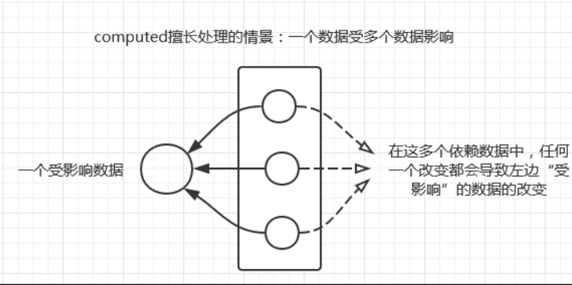
vue
适用场景
Notes:
a // ReferenceError: a is not defined.
b // 1
表明，let声明的变量只在它所在的代码块有效

Slide 25
vue
watch和computed很相似，watch用于观察和监听页面上的vue实例，当然在大部分情况下我们都会使用computed，但如果要在数据变化的同时进行异步操作或者是比较大的开销，那么watch为最佳选择。watch为一个对象，键是需要观察的表达式，值是对应回调函数。值也可以是方法名，或者包含选项的对象。
如果在data中没有相应的属性的话，是不能watch的，这点和computed不一样。
Notes:
a // ReferenceError: a is not defined.
b // 1
表明，let声明的变量只在它所在的代码块有效

Slide 26
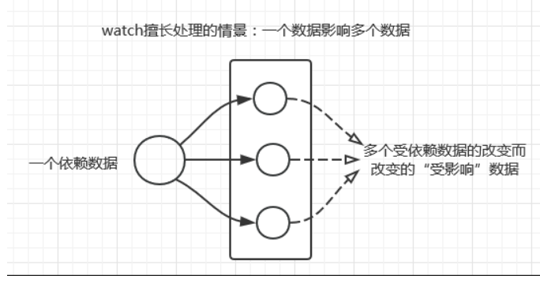
vue
适用场景
Notes:
a // ReferenceError: a is not defined.
b // 1
表明，let声明的变量只在它所在的代码块有效

Slide 27
vue
三、methods
方法，跟前面的都不一样，我们通常在这里面写入方法，只要调用就会重新执行一次，相应的有一些触发条件，在某些时候methods和computed看不出来具体的差别，但是一旦在运算量比较复杂的页面中，就会体现出不一样。
Notes:
a // ReferenceError: a is not defined.
b // 1
表明，let声明的变量只在它所在的代码块有效

Slide 28
vue
总结：
在computed和watch方面，一个是计算，一个是观察，在语义上是有区别的。
计算是通过变量计算来得出数据。而观察是观察一个特定的值，根据被观察者的变动进行相应的变化，在特定的场景下不能相互混用，所以还是需要注意api运用的合理性和语义性。
Notes:
a // ReferenceError: a is not defined.
b // 1
表明，let声明的变量只在它所在的代码块有效

Slide 29
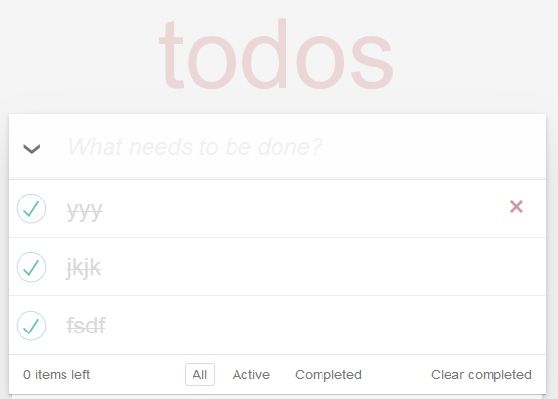
vue
作业
Notes:
作业网址：http://todomvc.com/examples/vue/#/all

